Slide 1



«قال أحد الحكماء ذات مرة ː ان كثيرًا من الناس وصلوا إلى أبعد مما ظنوا أنفسهم قادرين عليه لأن شخصًا آخر ظنّ أنهم قآدرۆن على ذلك!»

Slide 2


70
100
70
10
أوجدي ناتج :
+
تدريب قدرات
0,77
أ
7,7
ب
77
ج
70,7
د

Slide 3
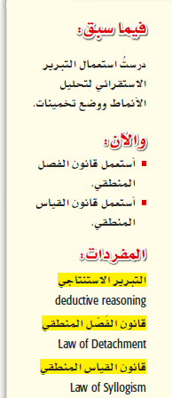

التبرير الاستنتاجي

Slide 4

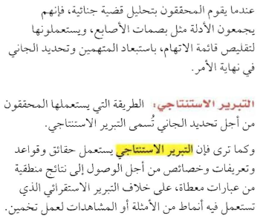
التبرير الاستنتاجي

Slide 5
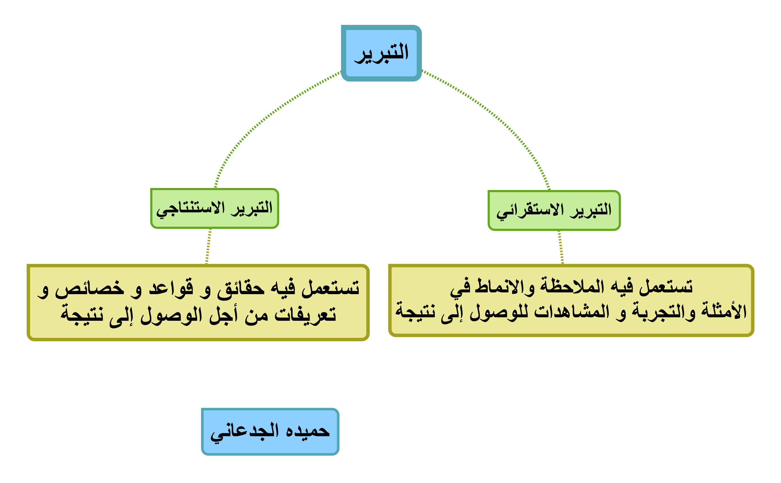
التبرير الاستنتاجي

Slide 6
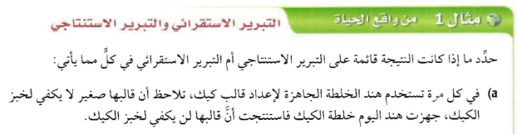

التبرير الاستنتاجي
مثال :

Slide 7
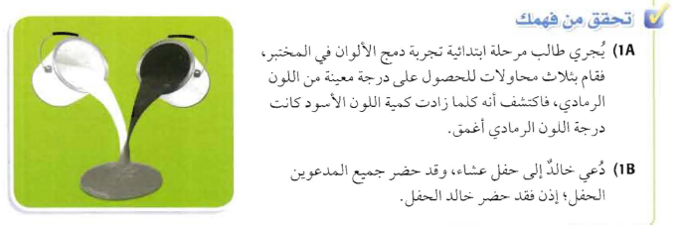
التبرير الاستنتاجي
تحقق من فهمك :

Slide 8
التبرير الاستنتاجي
تحقق من فهمك :

Slide 9
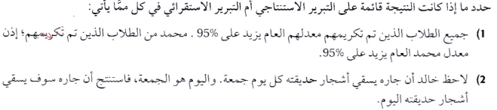
التبرير الاستنتاجي
تأكد :

Slide 10

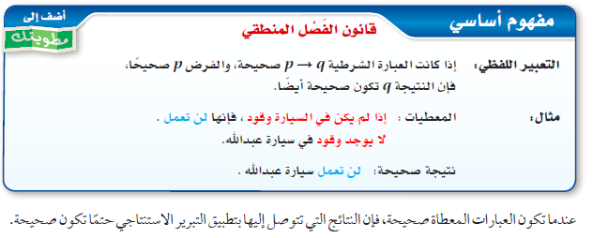
التبرير الاستنتاجي
قانون الفصل المنطقي

Slide 11
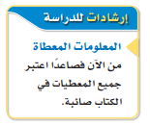
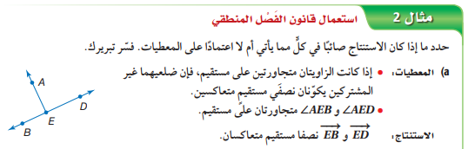
التبرير الاستنتاجي
في المعطيات إذا كانت العبارة الثانية فرضاَ في العبارة الشرطية فإن الاستنتاج يكون صحيحا
وإذا كانت العبارة الثانية نتيجة في العبارة الشرطية فإن الاستنتاج غير صحيح

Slide 12
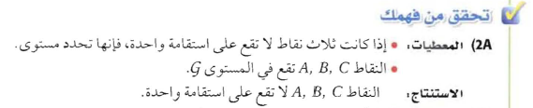
التبرير الاستنتاجي

Slide 13

التبرير الاستنتاجي
تحقق من فهمك :

Slide 14

التبرير الاستنتاجي

Slide 15
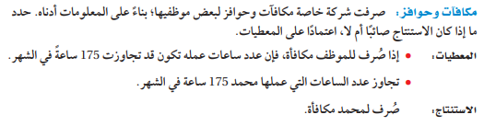
التبرير الاستنتاجي
الحكم على الاستنتاج باستعمال أشكال فن :
مثال من واقع الحياة:

Slide 16


التبرير الاستنتاجي
تحقق من فهمك :

Slide 17
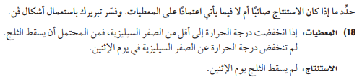
التبرير الاستنتاجي

Slide 18
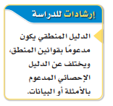


التبرير الاستنتاجي
قانون القياس المنطقي

Slide 19
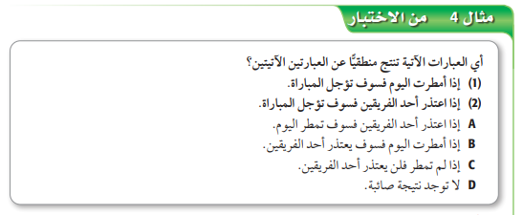
التبرير الاستنتاجي

Slide 20
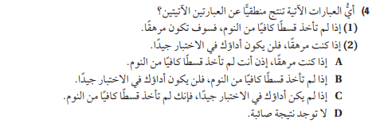
التبرير الاستنتاجي
تحقق من فهمك :

Slide 21
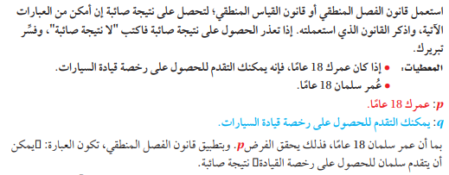
التبرير الاستنتاجي
تطبيق قوانين التبرير الاستنتاجي :
الحل :

Slide 22

التبرير الاستنتاجي
تحقق من فهمك :

Slide 23

التبرير الاستنتاجي

